Slide 1

SVILUPPO DI UN PROTOCOLLO EPIDEMICO
PER UN SISTEMA P2P
DECENTRALIZZATO PURO
Relatore:
Valeria Cardellini
Laureando:
Antonio Papa
Facoltà di Ingegneria
Dipartimento di Ingegneria dell’Informazione

Slide 2
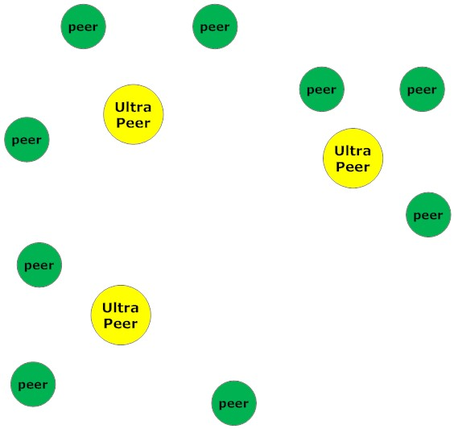
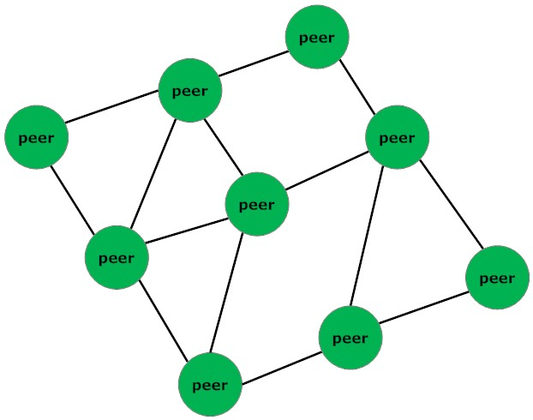
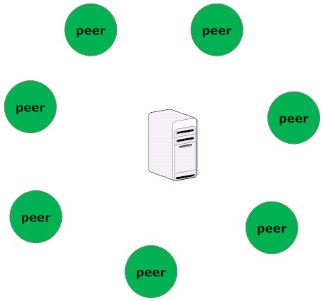
Sistemi peer-to-peer
Caratteristiche:
Tutti i nodi (peer) sono uguali
Ogni peer agisce sia come client che come server (servent)
Sistemi distribuiti altamente scalabili e resistenti a failure
Architetture P2P:
Decentralizzate ibride
Decentralizzate pure
Parzialmente Decentralizzate
Facoltà di Ingegneria Dipartimento di Ingegneria Informatica

Slide 3
Protocollo Gnutella 0.4
Boostrap:
Tramite Boostrap server e peer cache
Ottenuta la lista di nodi della rete, il nodo prova a connettersi
Discovery:
La rete viene esplorata tramite l’invio di messaggi di Ping/Pong
Un nodo che riceve un Ping risponde con un Pong, includendo il suo indirizzo
Search:
Invio delle Query ai peer vicini; i vicini a loro volta inoltrano la Query mediante flooding
Facoltà di Ingegneria Dipartimento di Ingegneria Informatica

Slide 4
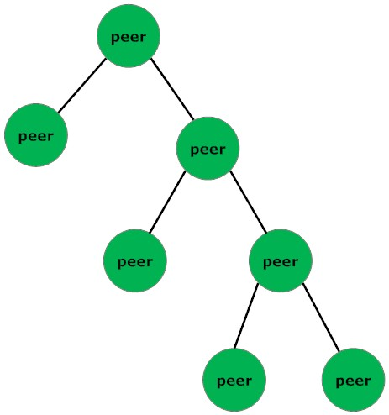

Protocollo Gnutella 0.4
Routing:
Comportamento messaggi Ping/Pong
Comportamento messaggi Query/QueryHit
Aggiornamento del TTL e HOPS prima dell’inoltro
Controllo del Descriptor ID
Problemi del Flooding:
Vista limitata
Crescita esponenziale del numero di messaggi
Facoltà di Ingegneria Dipartimento di Ingegneria Informatica

Slide 5
Algoritmi Epidemici
Caratteristiche:
Rapida propagazione delle informazioni
Inoltro dei messaggi ad un insieme casuale (fan-out )
Nessun meccanismo per rilevare failure
Modelli di propagazione:
Modello anti-entropia
Modello di diffusione del rumore (gossiping)
Facoltà di Ingegneria Dipartimento di Ingegneria Informatica

Slide 6
Lightweight Probabilistic Broadcast
Caratteristiche:
Ogni nodo ha una vista parziale l e un fan-out F, con F ≤ l
Basato sull'invio periodico di messaggi di gossip
Messaggio di Gossip utilizzato per: Event Notification, Subscription, Unsubscription
Fasi (dopo la ricezione di un messaggio di gossip):
Trattamento dati relativi alle Unsubscription,
Trattamento dati relativi alle Subscription
Trattamento dati relativi alle EventNotification
Facoltà di Ingegneria Dipartimento di Ingegneria Informatica

Slide 7
Protocollo di rete 2Rounds 1.0
Boostrap:
Tramite Boostrap server e peer cache
Ottenuta la lista di nodi della rete, invio BoostrapPing1, BootstrapPong1
Discovery:
Il nodo acquisisce informazioni sulla rete tramite il messaggio Informations1
Search:
Il messaggio di QueryHit non segue lo stesso percorso del Query relativo
Eliminazione:
Il campo Age
Il messaggio Bye
Facoltà di Ingegneria Dipartimento di Ingegneria Informatica

Slide 8
Protocollo di rete 2Rounds 2.0
Boostrap:
BootstrapPing2 = BoostrapPing1 + informazioni di localizzazione risorse
BootstrapPong2 = BoostrapPong1 + informazioni di localizzazione risorse
Discovery:
Informations2 = Informations1 + informazioni di localizzazione risorse
Vantaggi
1.0 e 2.0: Riduzione del flooding relativo ai messaggi di membership
1.0. e 2.0: Risoluzione parziale del problema della vista limitata sulle informazioni di membership
2.0: Riduzione del flooding relativo ai messaggi di Query
2.0: Risoluzione parziale del problema della vista limitata sulle informazioni di localizzazione risorse
Facoltà di Ingegneria Dipartimento di Ingegneria Informatica

Slide 9
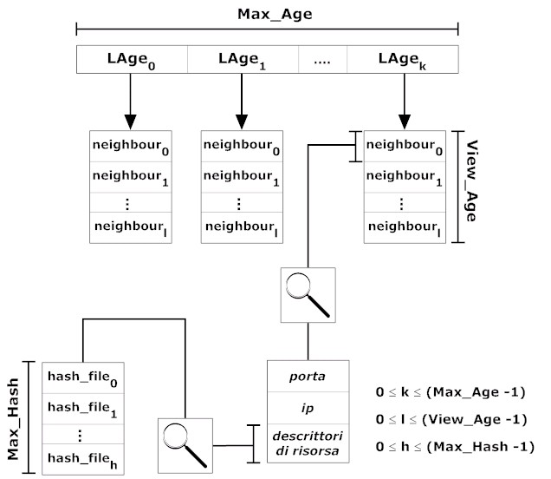
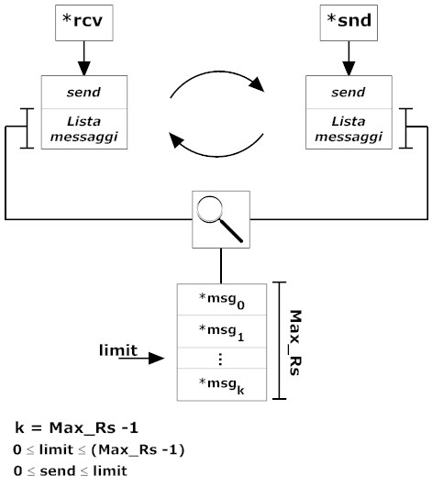
L’algoritmo 2Rounds 2.0
Basato sul protocollo di rete 2Rounds 2.0
2 rounds per la diffusione: roundGossip, roundSpeed
Strutture:
Per la memorizzazione di messaggi e Meta-dati (descrittori)
Per la sincronizzazione dei processi
Famiglie di processi:
Informations
Message
Round
I/O
Facoltà di Ingegneria Dipartimento di Ingegneria Informatica

Slide 10
Le Fasi dell’algoritmo 2Rounds 2.0
La fase Boostrap:
Inizializzazione delle Strutture
Creazione delle famiglie di processi: Informations, Message e Round
Recupero Nodi
Discovery dei nodi per la creazione della vista
Creazione della famiglie di processi I/O
La fase RoundWork:
Invio dei messaggi Informations2
Invio dei messaggi di Query
Ricezione messaggi QueryHit
Terminazione e invio messaggio Bye
Facoltà di Ingegneria Dipartimento di Ingegneria Informatica

Slide 11
L’applicazione 2Rounds 2.0
Basata sul protocollo 2Rounds 2.0
Realizzata in linguaggio C per S.O. di tipo UNIX
Programmazione di rete → API del socket di Berkley
Programmazione concorrente → Pthread e Semaphore
Introduzione di un nuovo processo: exit
Server di Boostrap
Creazione nuova famiglia di processi per la comunicazione con il server
Nuovi messaggi per la comunicazione: ServerbootPing e ServerbootPeer
Facoltà di Ingegneria Dipartimento di Ingegneria Informatica

Slide 12
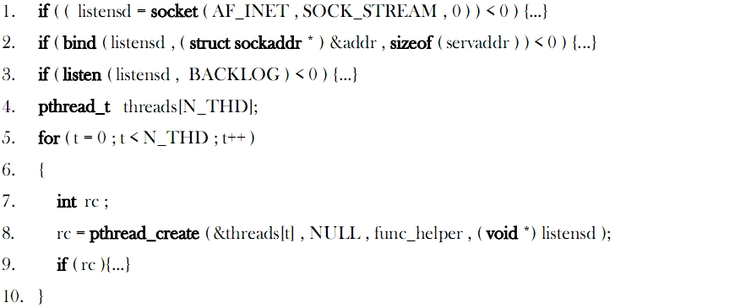

Lo schema leader-follower 2Rounds 2.0
Prethreading:
Il thread principale (dispatcher) si mette in ascolto e genera un pool di threads (helpers).
Leder-follower con mutex:
Ogni helper cerca di ottenere il lock sul mutex per lanciare l'accept( )
Al più un helper (leader) si può trovare in ascolto, mentre gli altri (follower) sono in attesa di poter accedere alla sezione critica per il socket d'ascolto.
Il mutex garantisce il funzionamento corretto anche dove l'accept è una funzione di libreria.
Implementazione Prethreading
Implementazione Leader-follower con mutex
Facoltà di Ingegneria Dipartimento di Ingegneria Informatica

Slide 13
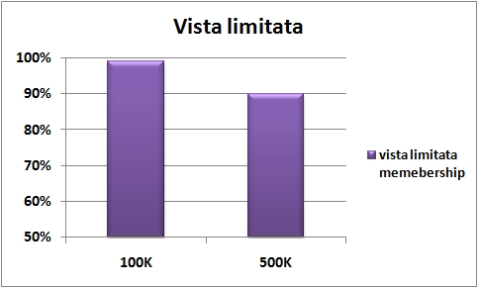
Simulatore sulla membership
Percentuale di copertura della vista limitata sulla membership
Simulazioni su 10 cicli di roundGossip, fan-out = 5, Age = 6
I Simulazione:
numero nodi = 100K
descrittori Information = 10
campione nodi = 500
II Simulazione:
numero nodi = 500K
descrittori Information = 20
campione nodi = 1000
Facoltà di Ingegneria Dipartimento di Ingegneria Informatica

Slide 14
Conclusioni
Diminuzione del flooding
Scalabilità del sistema
Vista limitata
Sviluppi Futuri
2Rounds 3.0
Informations2 → PushInformations , PullInformation
4Rounds
2 round Message Filtering
Aumento scalabilità
Incremento del carico di rete per la seconda overlay
Facoltà di Ingegneria Dipartimento di Ingegneria Informatica

Slide 15
grazie per l’attenzione
Facoltà di Ingegneria Dipartimento di Ingegneria Informatica

